Slide 1

INFERMIERE DI FAMIGLIA E COMUNITÀ (IFEC)
PROGETTO ENhANCE

Slide 2
Infermiere di famiglia e comunità
Professionista cardine, in collaborazione con il Medico di Famiglia e gli altri attori delle cure primarie, per la rilevazione precoce dei fattori di rischio e per l’azione di prevenzione e di presa in carico della bassa soglia socio-sanitaria.
Percorso formativo: Master di primo livello in Infermieristica di Famiglia e Comunità (60CFU)
PAROLE CHIAVE
sanità di iniziativa, proattività, empowerment, prevenzione, gestione delle MCNT

Slide 3
FUNZIONI
Partecipa all’individuazione precocemente e valuta i bisogni socio-assistenziali-sanitari della persona, della famiglia/comunità, del caregiver formale e informale;
Prende in carico l’assistito/famiglia/comunità, organizzando e coordinando le diverse attività/servizi/professionisti in risposta ai bisogni rilevati;
Promuove la salute attraverso il contributo all’educazione primaria, secondaria e terziaria;
Promuove la reponsabilizzazione (empowerment) dell’assistito e della famiglia;
Valuta l’efficacia e l’appropriatezza del percorso di presa in carico.

Slide 4
PRINCIPALI ATTIVITÀ
Raccoglie e analizza dati/informazioni, di natura sociale-assistenziale-clinica, relativi alla persona/famiglia/comunità, con l’ausilio di strumenti informatici-colloquio-sopralluogo presso il domicilio/ospedale/altre strutture
Attiva le risorse (professionisti/servizi/procedure/tecnologie) necessarie a soddisfare i bisogni dell’assistito/famiglia/comunità
Applica strategie personalizzate di assistenza infermieristica e attività educativa rivolte all’assistito/famiglia/comunità/caregiver formale e informale
Interagisce e mantiene rapporti con i diversi attori che intervengono sull’assistito/famiglia/comunità (MMG, specialisti, assistenti sociali, ecc.)
Raccoglie e analizza dati, riferiti agli assistiti/famiglia/comunità presi in carico, relativi ai risultati raggiunti

Slide 5
Gli obiettivi
Integrazione Ospedale-Territorio;
Sanità a chilometro zero;
Professionisti vicini ai bisogni della popolazione ligure;
Presa in carico proattiva, educazione e prevenzione;
Collaborazione con i Medici di Medicina generale;
Interazioni con le reti sociali e sanitarie;
Attivazione di risorse formali e informali del territorio.

Slide 6
L’infermiere di Famiglia e comunità in Liguria
«…intervento proattivo sulla popolazione anziana e/o fragile, che comprende anche l’educazione e l’empowerment della persona…» (PSSR 2017-2019 in relazione al progetto europeo CoNSENSo e successivamente nelle aree interne)
nelle aree interne liguri è previsto un investimento di fondi ministeriali ed europei per questa figura professionale;
l’area Antola Tigullio è stata la prima zona di attivazione.

Slide 7


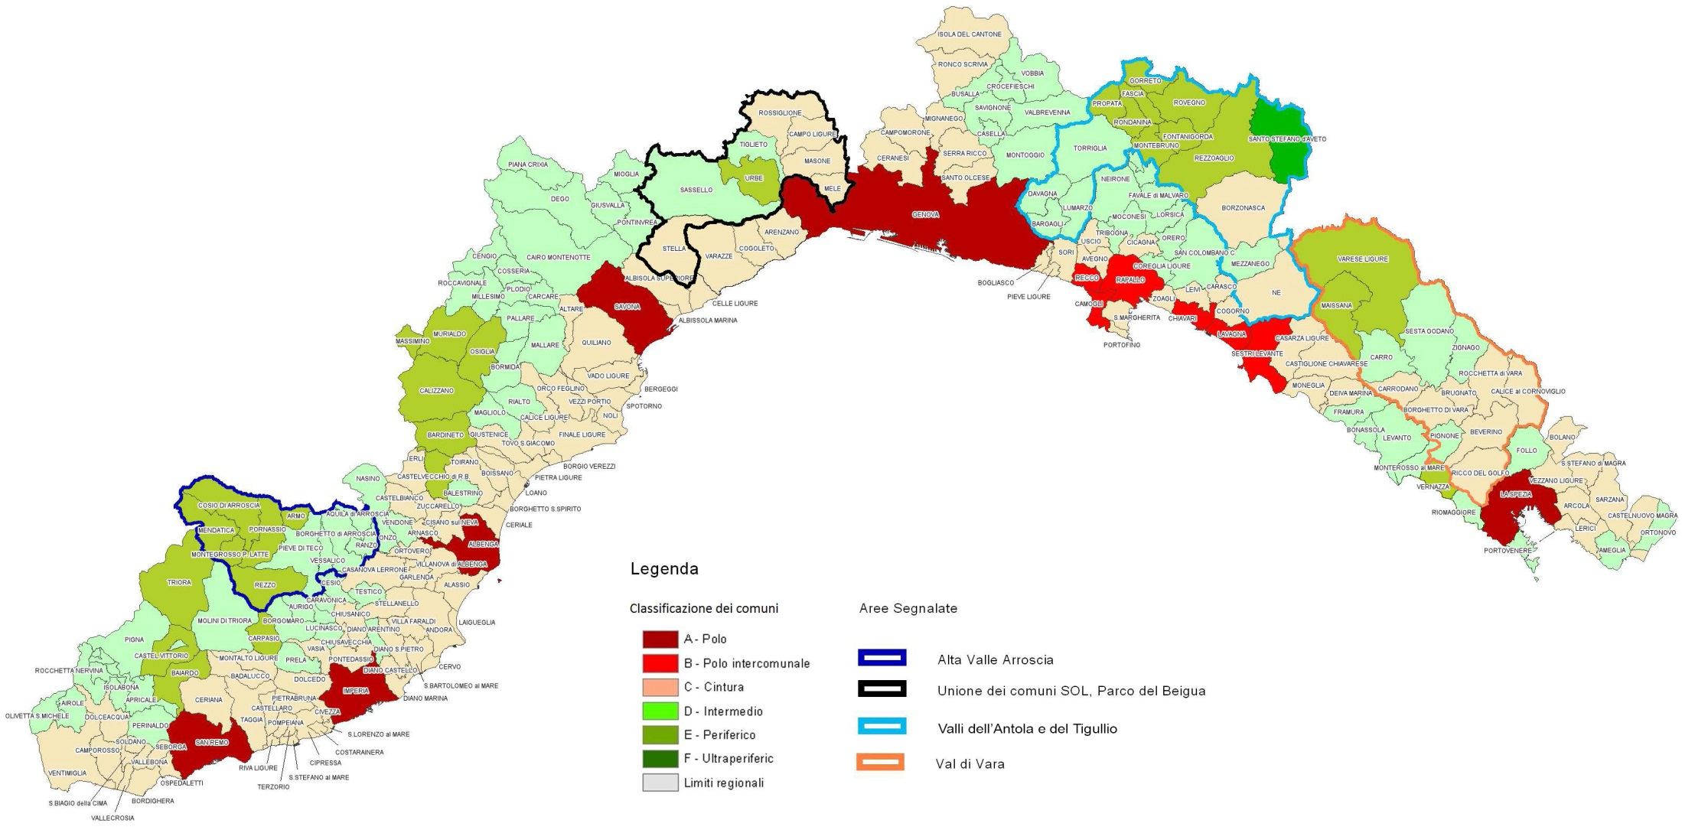
Le aree interne in Liguria

Slide 8
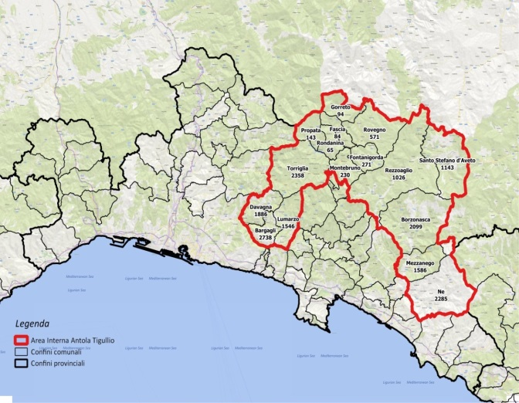
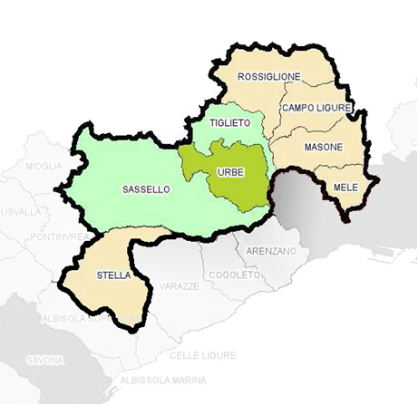
Le aree interne in Liguria
VALLI DELL’ANTOLA E DEL TIGULLIO
  Comuni di Bargagli, Borzonasca, Davagna, Fascia, Fontanigorda, Gorreto, Lumarzo, Mezzanego, Montebruno, Ne, Propata, Rezzoaglio, Rondanina, Rovegno, Santo Stefano d’Aveto, Torriglia
BEIGUA - SOL
  Comuni di Campo Ligure, Masone, Mele, Rossiglione, Sassello, Stella, Tiglieto e Urbe

Slide 9
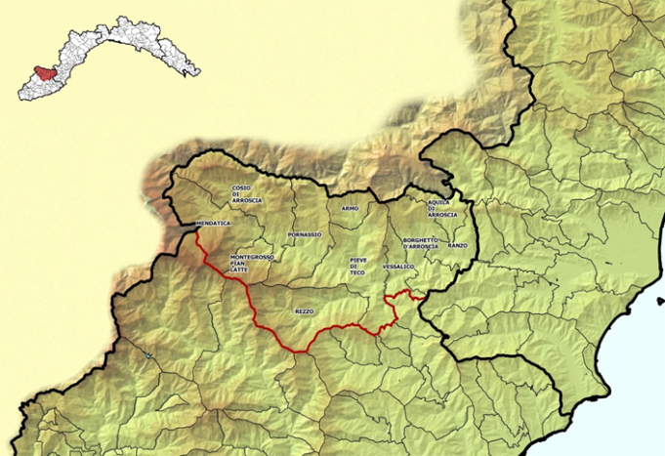
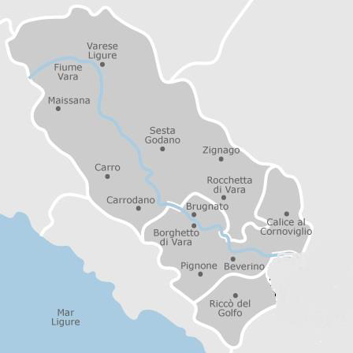
Le aree interne in Liguria
VALLE ARROSCIA
  Comprende l’Unione dei Comuni dell’Alta Valle Arroscia: Armo, Aquila d’Arroscia, Borghetto d’Arroscia, Cosio d’Arroscia, Mendatica, Montegrosso Pian Latte, Pieve di Teco Pornassio, Ranzo, Rezzo e Vessalico
VAL DI VARA
  Comuni di Beverino, Borghetto di Vara, Brugnato, Calice al Cornoviglio, Carro, Carrodano, Maissana, Pignone, Riccò del Golfo, Rocchetta di Vara, Sesta Godano, Varese Ligure e Zignago

